Slide 1


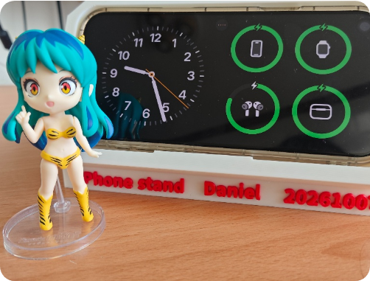
3D PRINTING PROJECT
2026.10.07
放電少女 × 3D列印工藝
Lum 的充電魔法！
Daniel 的 iPhone 充電座
當「放電」遇上「充電」—— 利用 3D 列印打造專屬 iOS StandBy 待機模式基地，特邀特派發言人拉姆（Lum）熱情代言！
創作者
產品名稱
Daniel
MagSafe Stand
「Darlin’！今天不放電，來教大家怎麼『充電』囉⚡！」
Slide 01 / 05

Slide 2

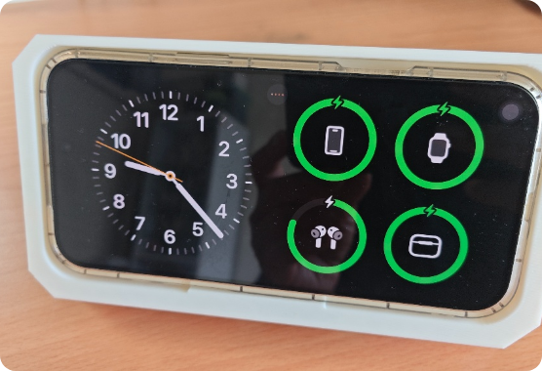
DESIGN MOTIVATION
Slide 02 / 05
痛點點擊：桌面混亂與待機體驗
iOS StandBy 最佳視覺角
精準傾斜角度，擺在桌上直接變成質感時鐘與電量監控中心。
MagSafe 穩固吸附
告別亂七八糟的線材，讓 Apple 磁吸充電器擁有安穩的硬殼家園。
手機亂放就像諸星當一樣欠電！有了這個基地，時間電量一目瞭然！
設計重點：結合實用性與公差控制，打造極致的桌面充電體驗。

Slide 3

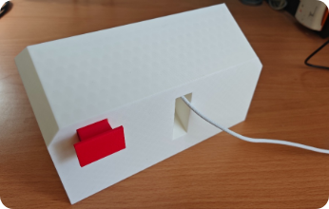
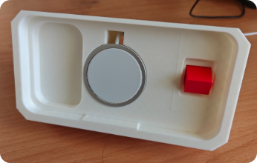

MECHANICAL & CABLE MANAGEMENT
Slide 03 / 05
機構解析：沉頭槽與理線設計
紅白撞色亮點件
紅色小模組不僅作為結構固定卡扣，更為米白本體點綴出絕佳視覺對比！
⚡ 拉姆點評：「紅色小配件就像我頭上的角一樣是亮點喔！」
MagSafe 沉頭定位槽
背部隱藏式理線通道
精確公差量測，充電器嵌入後完全平整不晃動。
開孔專為編織線設計，防止拉扯同時維持極簡視覺。
零膠水卡榫固定
防彎折出線保護
多件式分色組裝

Slide 4

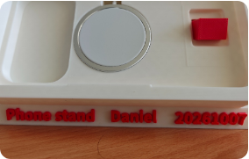
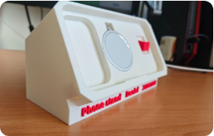

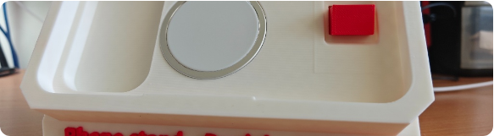
PERSONALIZATION & DETAILING
Slide 04 / 05
專屬刻印與外觀切角工藝
文字浮雕
雙色品牌與里程碑刻印
正面底座印有 ，紀錄列印學習里程碑。
Phone stand Daniel 20261007
外觀倒角
八角大倒角造型外框
有效減少 3D 列印直角堆疊溢料問題，同時賦予硬朗的科技幾何感。
鮮紅與米白的經典配重，跟拉姆的老虎斑紋一樣搶眼！

Slide 5


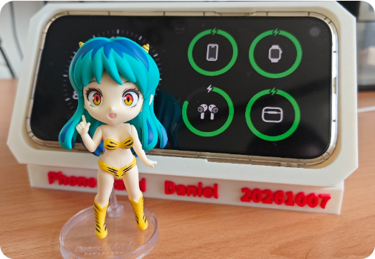
PROJECT SUCCESS
Slide 05 / 05
通電成功！電量 100% ⚡
Daniel 的第一個 3D 列印作品大成功！成功驗證公差控制、多件組裝與個人化設計。
未來展望：嘗試 PETG / 木質 PLA 等多元材質
功能升級：規劃加入 Apple Watch 二合一充座
「不給我高分的話……我就要放電囉⚡⚡⚡！」
謝謝大家的聆聽！Q & A 時間
CREATED BY DANIEL

